Slide 1
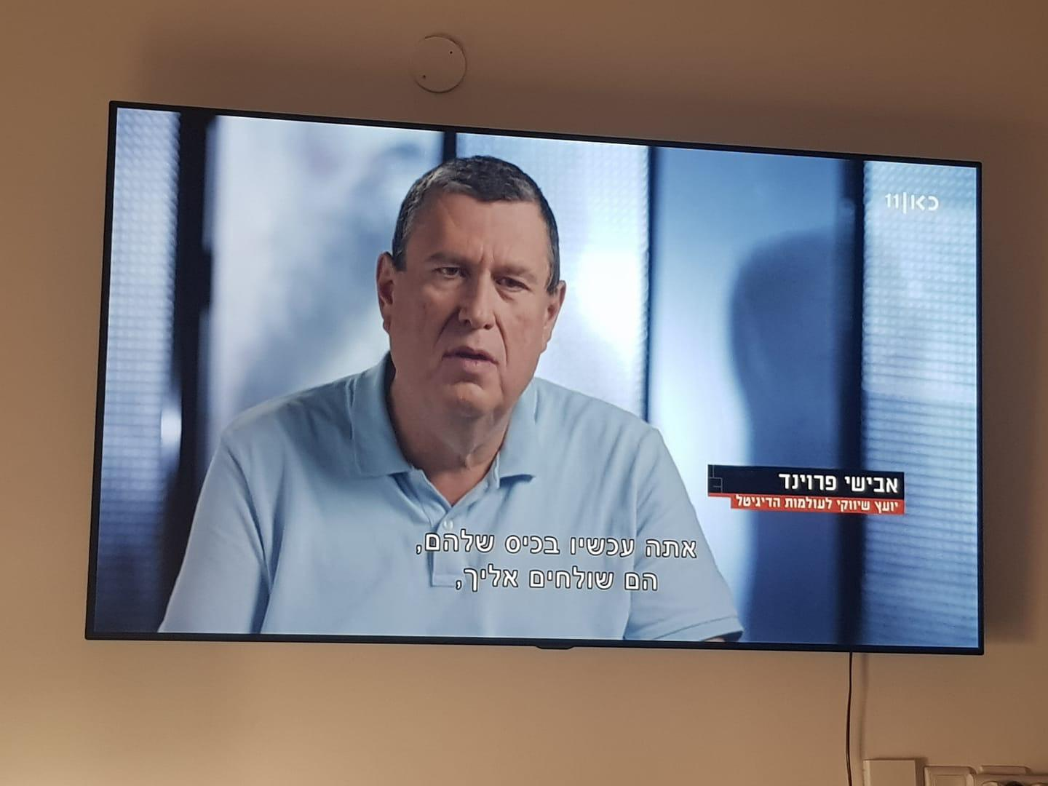

Automated rules & scripts on Google Ads
פרוינד אבישי Internet Marketing Expert avishay@logos.co.il סלולר: 0544-690690
Notes:
_________________________________________________________________________________________________________________________________________________________________________________________________________________________________________________________________________________________________________________________________________________________________________________________________________________________________________________________________________________________________________________________________________________________________________________________________________________________________________________________________________________________________________________________________________________________________________________________________________________________________________________________________________________________________________________________________________________________________________________________________________________________________________________________________________________________________________________________________________________________________________________________________________________________________________

Slide 2
על המרצה
מנהל ובעלים של לוגוס שיווק באינטרנט
מומחה לשיווק, פרסום וקידום ברשת
מייעץ ומלווה גופים מוסדיים וגורמים פרטיים בכל הקשור למדיום האינטרנטי
מקצוען מוסמך ע"י גוגל Google Advertising Professional
מרצה בכיר באוניברסיטאות ומכללות העוסק בהוראת השיווק באינטרנט וטכנולוגיות WEB
משמש כמומחה מטעם בית המשפט לתחום הפרסום והשיווק.
מוסמך במינהל עסקים (MBA) ביה"ס לניהול של הפקולטה להנדסה, אוניברסיטת בן גוריון, באר שבע

Slide 3
כללים אוטומטיים

Slide 4
כללים אוטומטיים
נקרא גם חוקים / פעולות גורפות
ביצוע פעולות מסוימות באופן אוטומטי
פעם ביום / בשבוע / יום בחודש
דוגמאות:
כאשר עלות הקמפיין הגיעה החודש ל-6000 ₪, עצור פרסום
כל ביטוי שנמצא בממוצע במקום הרביעי ב- 7 ימים אחרונים, יש להוסיף 15 אחוז להצעת המחיר
לשלוח מייל כל בוקר עם ביטוי חיפוש שיש לו ציון איכות נמוך מ-3

Slide 5
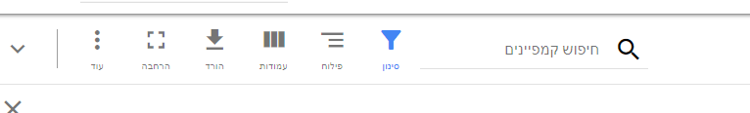
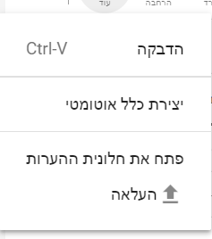
להכנס לרמת קמפיינים / קבוצות / מילות מפתח
לסמן את הרצוי (ביטויי מפתח אחד או יותר)
ללחוץ על עוד – שלושת הנקודות
יצירת כלל אוטומטי

Slide 6
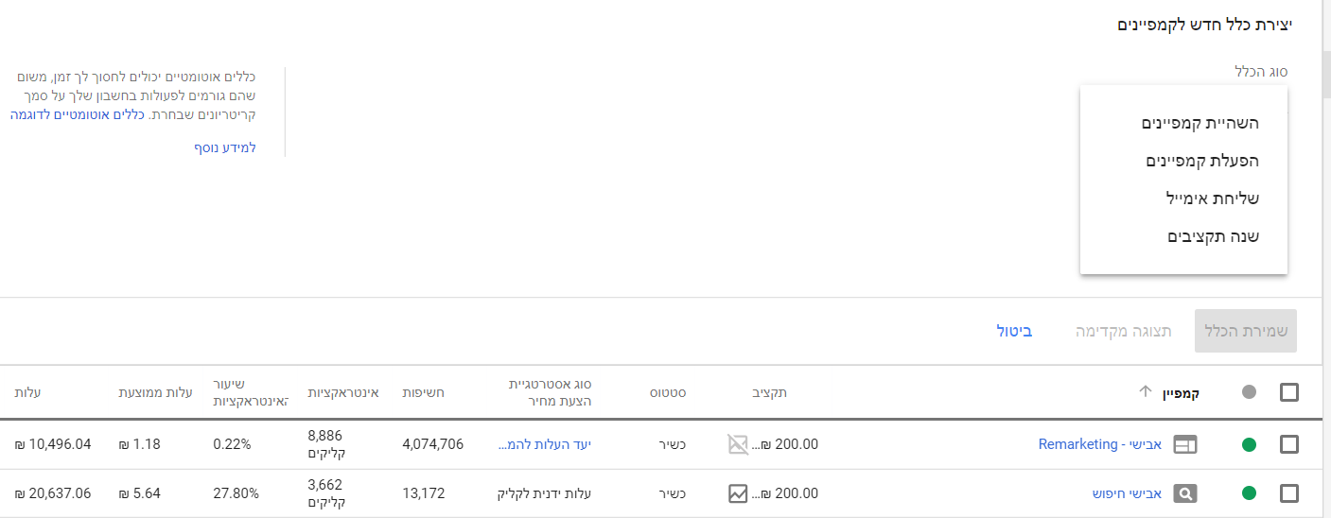
דוגמא ראשונה
כל יום בשש בבוקר יופעל הכלל – האם קמפיין X הוציא 6,000 ₪ עד היום -> לעצור את הקמפיין

Slide 7
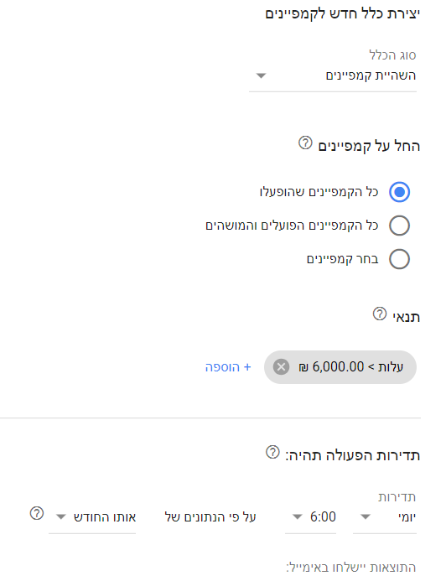
בחרנו השהיית קמפיין
ניתן לבחור איזה קמפיין
נקבע את התנאי
נקבע את תדירות הפעולה ואת תקופת הייחוס

Slide 8
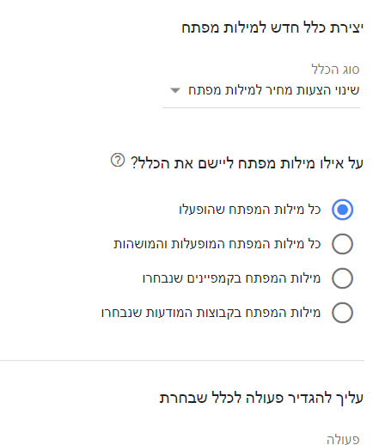
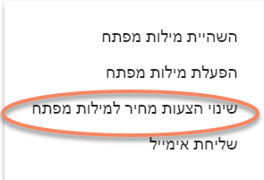
דוגמא שנייה
לכל ביטוי שמיקומו הממוצע בשבוע האחרון גדול מ- 4, באופן אוטומטי יוסף להצעת המחיר 15%
נפעיל את הכללים האוטומטים, נבחר באופציה 3 'שינוי הצעות מחיר למילות המפתח'

Slide 9
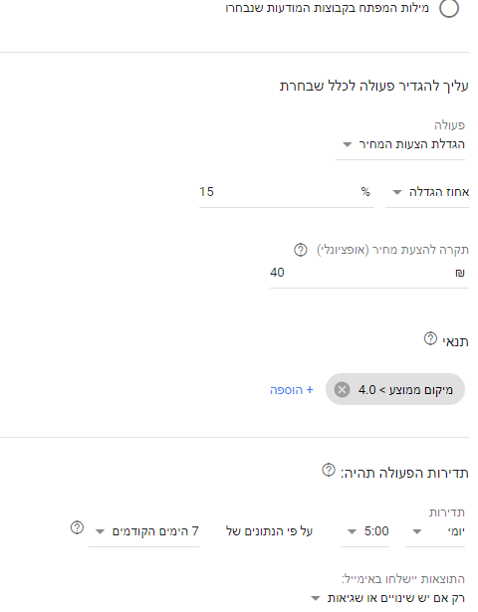
בחרנו את הכלל
ניתן אחוז או סכום
ניתן להגביל
נקבע מתי ירוץ
נקבע מתי יבוצע

Slide 10
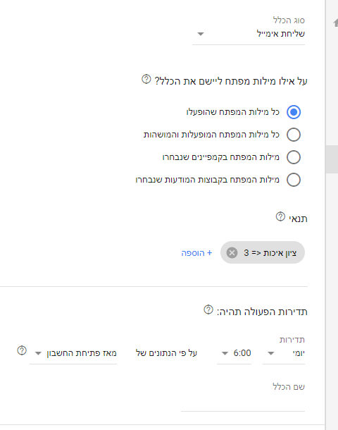
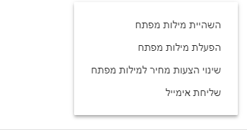
דוגמא שלישית
לשלוח מייל כל בוקר עם כל ביטויי המפתח שיש להם ציון איכות נמוך מ-3
נכנס למילות המפתח
נבחר בשליחת מייל

Slide 11
הערות
לעיתים צריך תנאי בבוקר ותנאי אחרי הצהרים – זה 2 תנאים נפרדים.
ניתן לבצע תנאי ברמת חשבון ותנאי ברמת MCC
לא לכל תרחיש יש כלל אוטומטי – למי שמעניין, לגוגל אדס יש שפת סקריפטים ששם הפעולות כמעט לא מוגבלות

Slide 12
סקריפטים

Slide 13
הגדרות
סקריפט הינו קטע קוד
הסקריפט נמצא ע"ג שרתי גוגל
הסקריפט יכול לפעול על:
חשבון
MCC

Slide 14
התקנה ברמת חשבון
סקריפט הינו קטע קוד - JS
הסקריפט נמצא ע"ג שרתי גוגל
הסקריפט יכול לפעול על:
חשבון
MCC

Slide 15
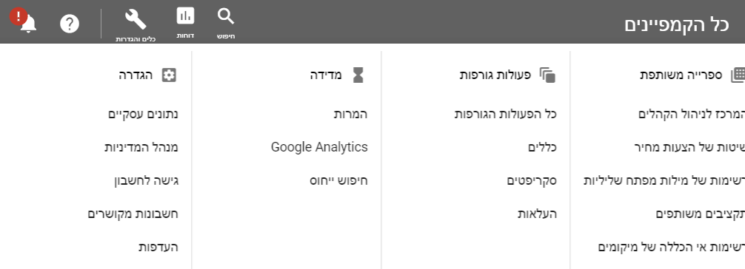
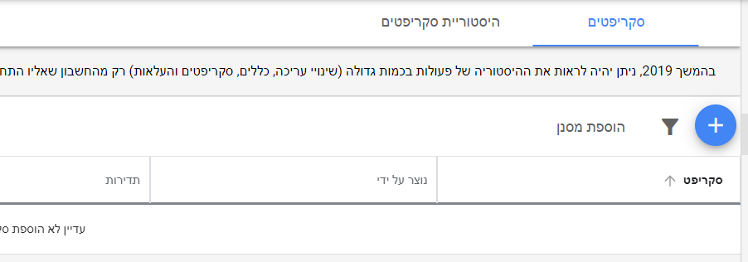
התקנה ברמת חשבון
כלים והגדרות (מפתח שוודי) -- > סקריפטים

Slide 16
יאללה, לסקריפט הראשון
הסקריפט מנטר מודעות פעילות ובודק את הסטטוס שלהם, במידה והלינק שבור - שולח דו"ח + אפשרות לעצירה מיידית
שני פרמטרים:
מייל אליו יישלח הדו"ח
האם לעצור מודעות או לא (רק דו"ח)
יש אצל אתגר באתר קובץ לשימוש שלכם
הערה: בשלב מסוים תתבקשו לאשר הרשאות

Slide 17
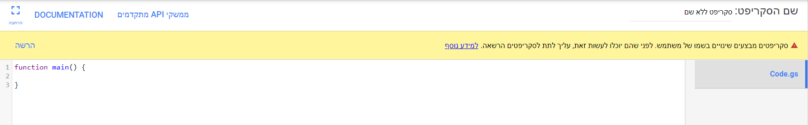
התקנה ברמת חשבון

Slide 18
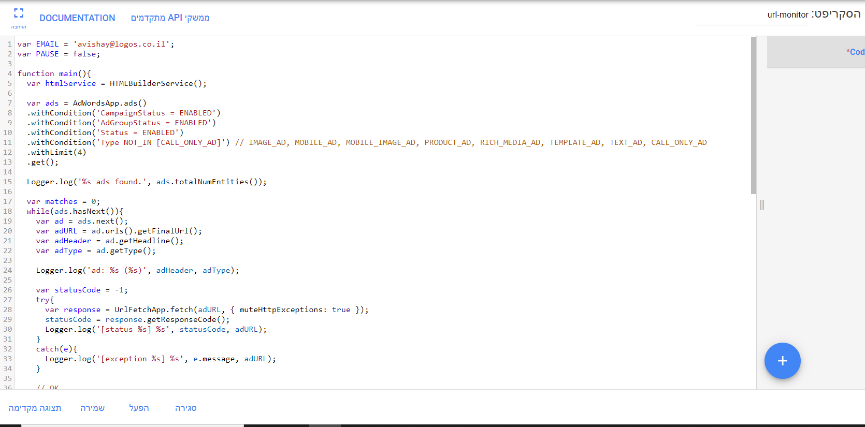

Slide 19
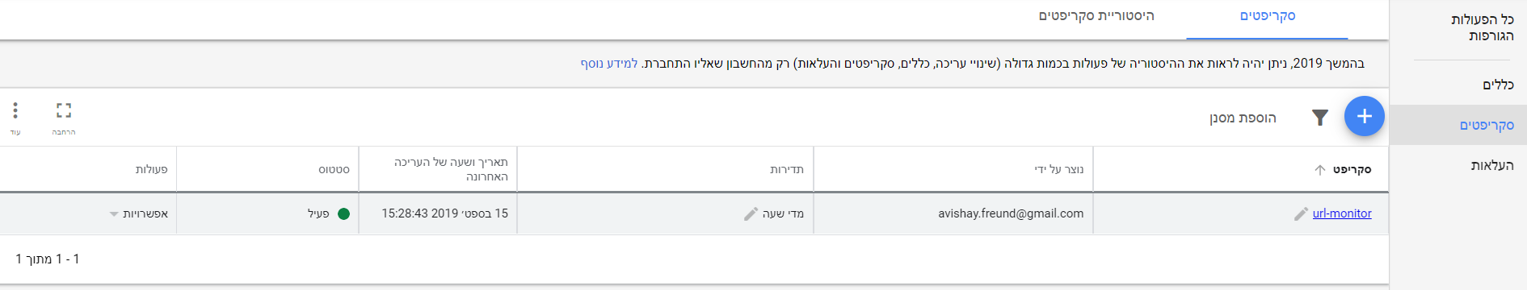

Slide 20
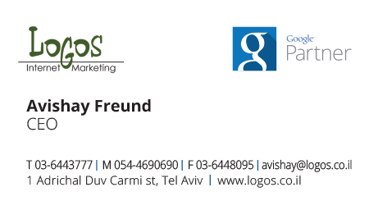
תודה רבה

